Slide 1
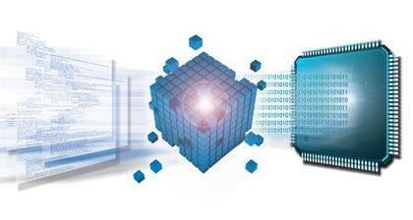
Compihinador
Integrantes:
Gonzalez Pardo Adrian
Valdez Esquivel Melani Betsabee
Angel Edmundo Hernández Rivera
Mayer Abraham P´erez Gonz´alez

Slide 2

Objetivo
Desarrollar estrategias para optimizar recursos a nivel lógico (software) y físico (hardware) en un compilador que permita tener un primer acercamiento a la programación.

Slide 3
Descripción del Proyecto
Siendo un compilador, nos ayuda a la creación de software de aplicación, ya sea de manera técnica, de modo educativo, de desarrollo de productos, etcétera.
El Compilador que se desea desarrollar es de fines teórico-educativos, ya que compiladores con lenguajes de programación ya están creados. El compilador a desarrollar su orientación es educativa para aprender a analizar un lenguaje (ya sea nuevo o muy usado) y ver cómo se comporta a un nivel bajo, para entender cómo optimizar los recursos de nuestros equipos de computo.

Slide 4
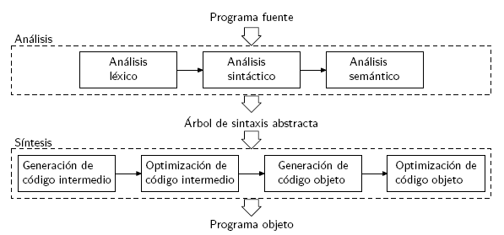
Funciones Principales
Las partes principales de un Compilador son el Análisis Léxico y el Análisis Semántico, las funciones principales serán:
Analizar las cadenas (entradas de datos, información, instrucciones, funciones, etc) y ver si son válidas.
Generar avisos de error o de advertencia pero de manera más clara para una mayor comprensión del lenguaje, su sintaxis y cómo se utiliza x o y operación.
Optimización de los recursos a nivel lógico y físico.

Slide 5
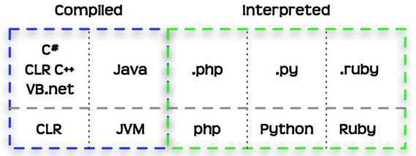
Justificación
Entender mejor el funcionamiento de los compiladores y su comportamiento a un bajo nivel para poder optimizar y gestionar mejor los recursos a la hora de desarrollar un software de aplicación.

Slide 6
Innovación
La innovación, no es mucha ya que compiladores de lenguajes ya existen, pero ver por parte de optimizar los recursos del hardware es la parte (aunque sea mínima) de innovación que el desarrollo de nuestro compilador tendría, ya que administración y gestion de los recursos de software ya existen y de ahí que los tiempos de compilación suelen ser muy cortos, pero este rendimiento ocupa mucho recurso a nivel hardware.

Slide 7
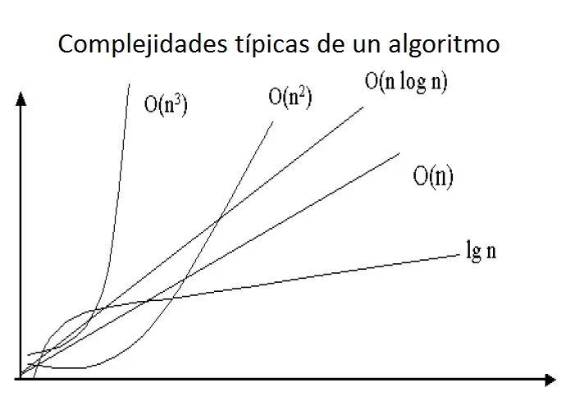
Complejidad
Si bien existen muchas herramientas que nos muestran tiempos de ejecución óptimos el realizar una herramienta de software para el desarrollo o valiendo la redundancia software que crea software, es hacer uso de algoritmos que permitan pasar de un lenguaje a un código objeto. El análisis de de complejidad va acorde a la escritura e interpretación del código fuente y esta dependerá de acuerdo con la escritura del mismo y de analizador léxico y sintáctico

Slide 8
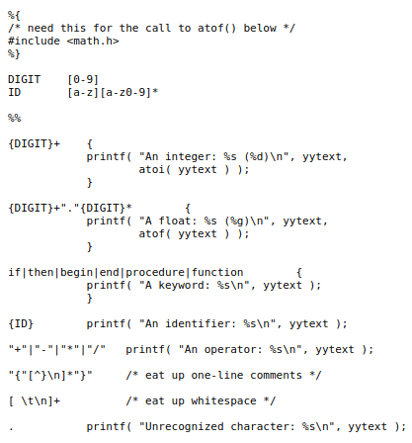
Paradigma de Desarrollo
Debido al nivel de complejidad y que su análisis de texto puede ser a través de un lenguaje de nivel medio/bajo como lo realiza el lenguaje C/C++, por lo que se ve en la necesidad de utilizar el Paradigma estructurado debido a que su procesamiento y uso de recursos pueden ser mejor controlados con las llamadas de entrada/salida estándar que ofrecen las bibliotecas del lenguaje y de las herramientas.

Slide 9

Técnicas de Desarrollo
Integración de prototipos en los que a través de técnicas como el desarrollo en espiral y uso de la metodología estructurada, en la cual se podrá ilustrar la modularidad de los hitos de desarrollo que serán realizados por herramientas de software libre.

Slide 10
Prototipo de encuesta
1. ¿Consideras que es muy difícil el escribir un programa en alg´un lenguaje de programación?
2. ¿Consideras importante el costo de energía cuando ejecutas un programa?
3. Bajo tu experiencia. ¿Te interesaría que el compilador que estés manejando sea óptimo en tiempo y en uso de recursos de memoria?
4. En lo personal. ¿Prefieres que el compilador que estés utilizando sea el mas óptimo en recursos o prefieres que el tiempo de compilación sea menor?
5. ¿Te agradaría utilizar un compilador bajo la ideología del software libre así como el obtener acceso a su código fuente para mejorar, como un proyecto bajo el estilo de GNU?
6. ¿Te agradaría la integración de un compilador ligero que permita tener actualizaciones gratuitas como las que se ven disponibles en los repositorios de distribuciones Linux?

Slide 11
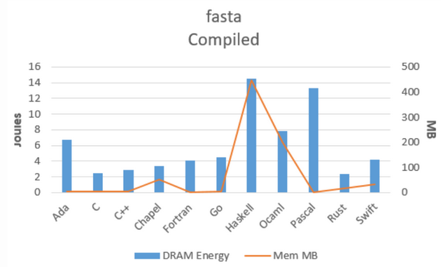
Estado del Arte
Aqui tenemos un ejemplo de el uso de energía de los lenguajes de programación más usados y cuales son más rápidos de compilar

Slide 12
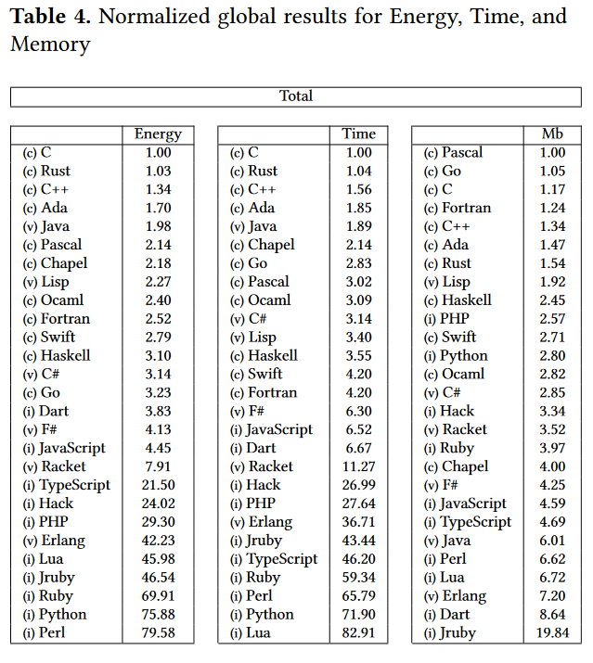

Slide 13
Herramientas CASE
easyCASE: Ya que nos permite hacer uso de Metodologías estructuradas.
GitHub:POdemos hacer uso de versiones para los prototipos
Herramienta Git: para control local de prototipo

Slide 14
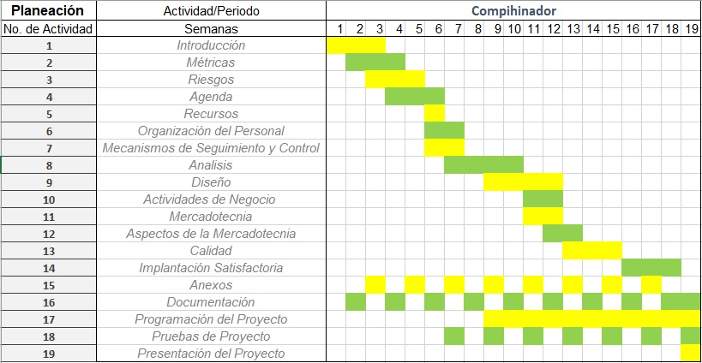
Cronograma

